Slide 1
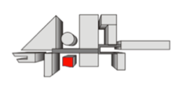
Cross Solidaire au Lycée Viollet-le-Duc jeudi 21 Octobre 2021 à 10h
CADI
Les participants :
Les 3èmes Prépa-Métier
Les secondes Bac Générales
Les secondes Bac Professionnel
Les secondes CAP

Slide 2
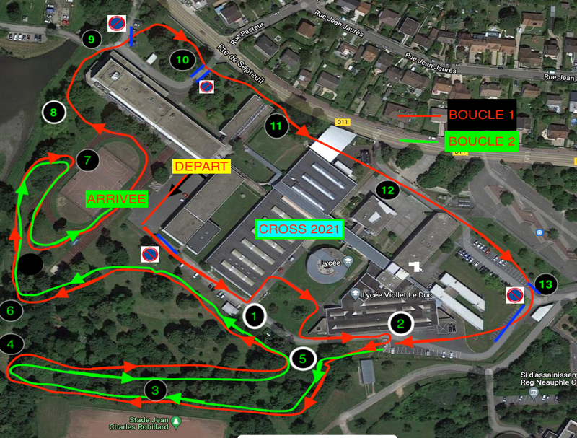
Le Parcours d’environ 1,7km

Slide 3
Collecte Alimentaire au profit de l’association CADI (Ouvert à tous, pas seulement aux coureurs) Aidez-nous pour que nous puissions aider les plus démunis Conseil Alimentation Développement Insertion Plaisir-78370 Rue de la Croie Blanche Tel:0130558476 Email: cadiplaisir@orange.fr Cross en faveur de l'association CADI pour aider les familles dans le besoin.

Slide 4
Venez participer à notre collecte
Produits Alimentaires
non périssables
Produits d’hygiène
Huile, farine, semoule, pâtes, riz, café moulu, sucre, chocolat en poudre ou tablettes, confitures, céréales, sel, vinaigre, conserves,
petits pots bébé, couches, lessive, produits d’entretien, dentifrice, gel douche.

Slide 5
Comment Participer à la collecte - Vous êtes lycéen en classe de 1er ou de Terminale ou de BTS ( Pro et Générale) Vous pourrez déposer vos produits dans le hall du lycée - Vous êtes lycéen en classe de seconde, de CAP ou de 3ème ( Pro et Générale) « vous participer au cross ». Vous pourrez déposer vos produits dans le gymnase

Slide 6
Aidons l’association CADI à collecter un maximum de produits, Aidons les personnes les plus démunies. Merci à tous de votre participation La classe la plus généreuse sera récompensée!

